Slide 1
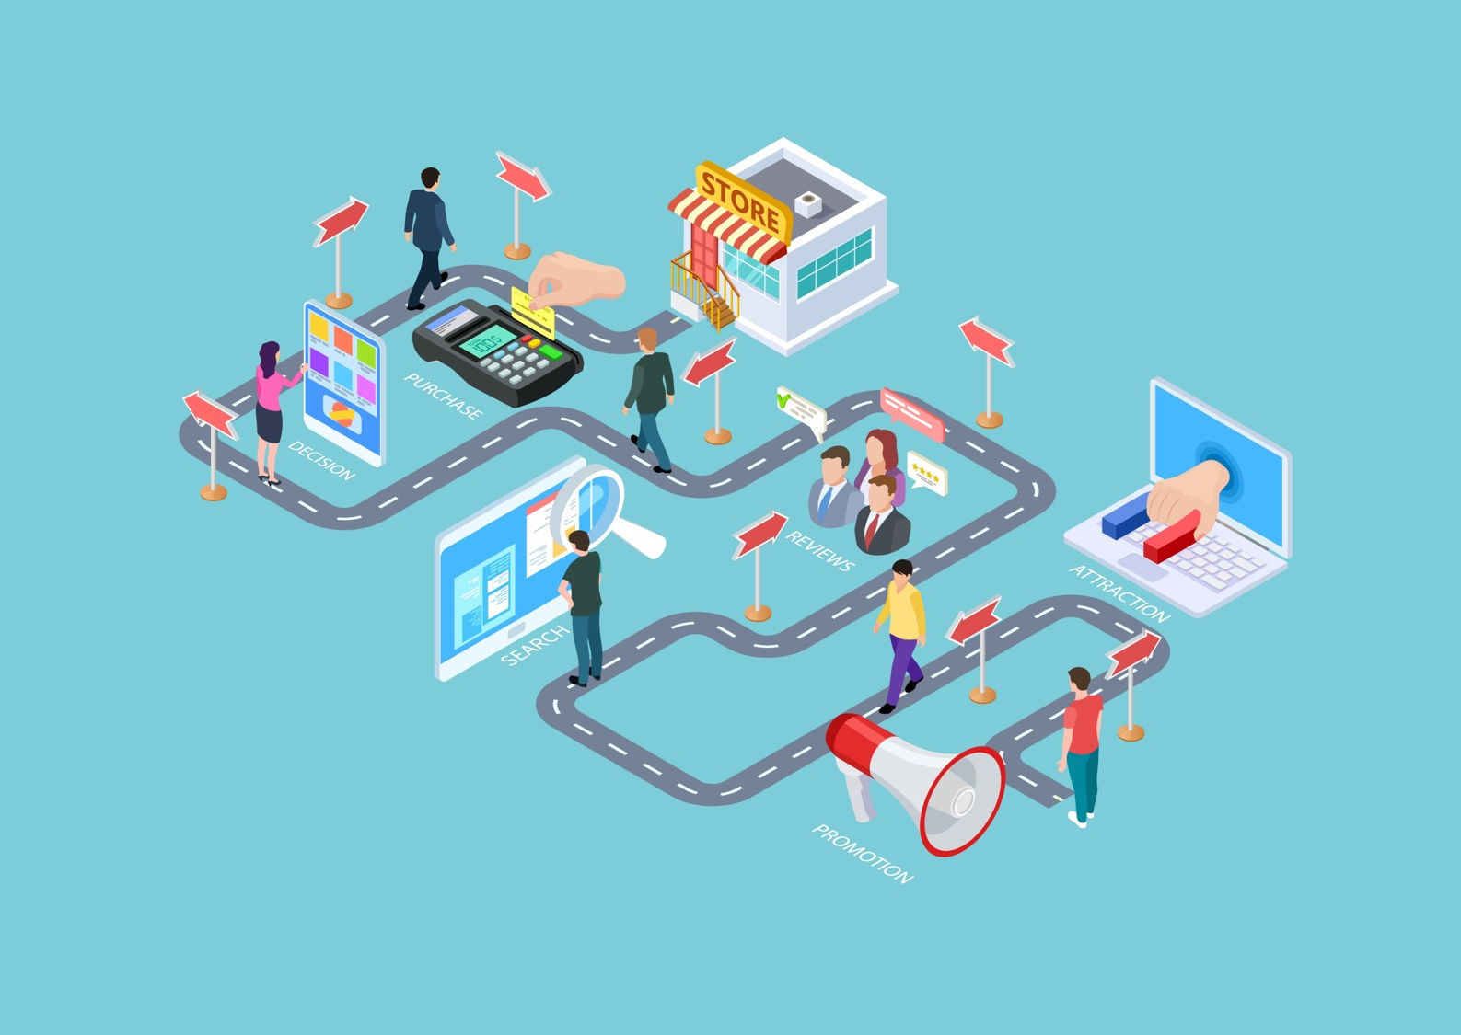
Customer Journey Maps
Die Customer Journey Map (CJM) visuelle Darstellung der User Journey und der Erfahrung bei der Nutzung eines Dienstes oder Bereichs.
Die CJM visualisiert die User Journey von Anfang bis Ende einer Aufgabe, um die verschiedenen Phasen, Schritte und Touchpoints, die ein Benutzer durchlaufen muss, um eine Aufgabe zu erledigen, hervorzuheben und zu verstehen.

Slide 2
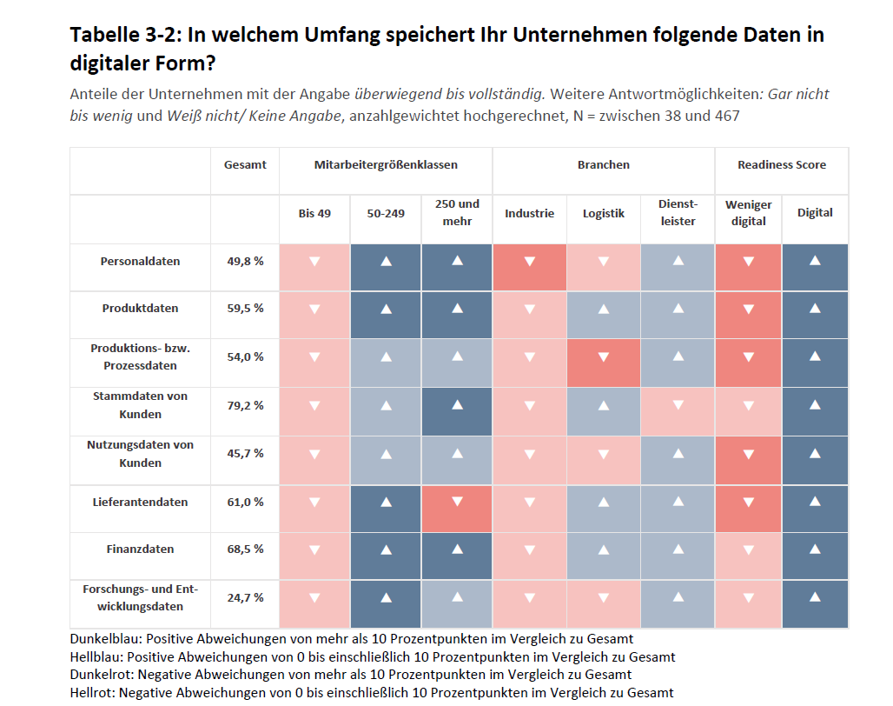
Warum Customer Journey Maps
[Institut der deutschen Wirtschaft 2021]

Slide 3
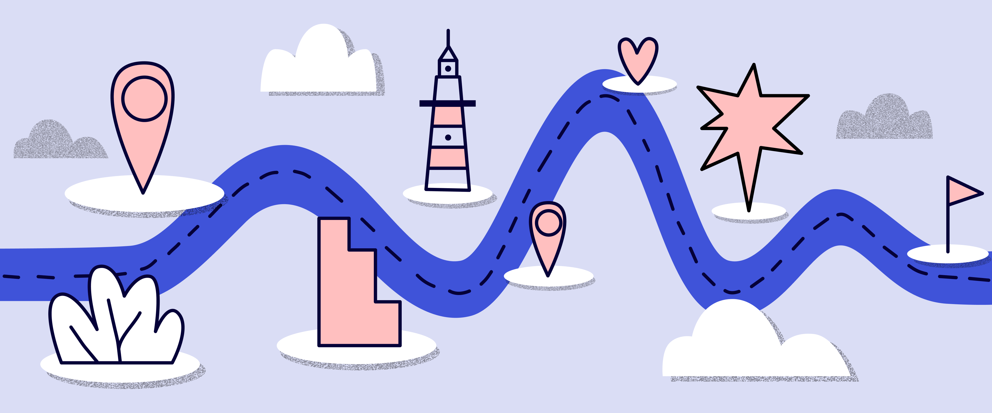
Ziel einer Customer Journey Map
Analyse welche Berührungspunkte mit dem Produkt besonders ausschlaggebend für den Kauf/die Nutzung waren
Möglichkeit die Wirkung verschiedener Kanäle aufeinander zu observieren
Gewinnung von Erkenntnissen über das Verhalten und die Präferenzen der Zielgruppe bezüglich der Nutzung und Reaktionen auf Werbung gewonnen

Slide 4
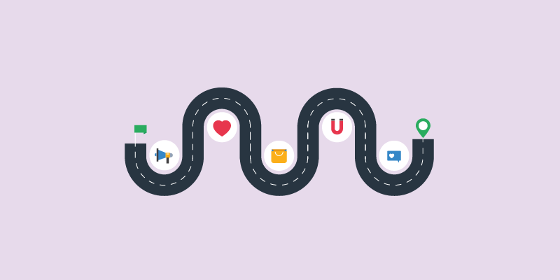
Aktueller Einsatz in der Industrie
Datengetriebene Analyse der Kunden nimmt in der Industrie immer weiter zu
Zusätzlich erlauben verschiedenste digitale Kanäle der Industrie Daten auf unterschiedle Weise zu sammeln

Slide 5
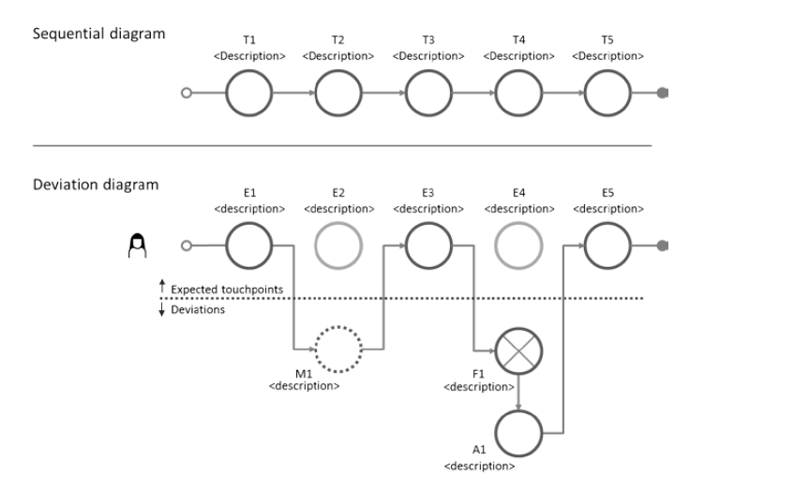
Bestandteile einer CJM
[Haugstveitet al.2016]
Notes:
Bestandteile:
Journey → Alles (Optimale vs. Wirkliche Journey)
Touchpoints → Berührungspunkt
Goal → Ziel
Experience → Emotionen des Users
Channel → Bsp. Werbekanäle
User

Slide 6
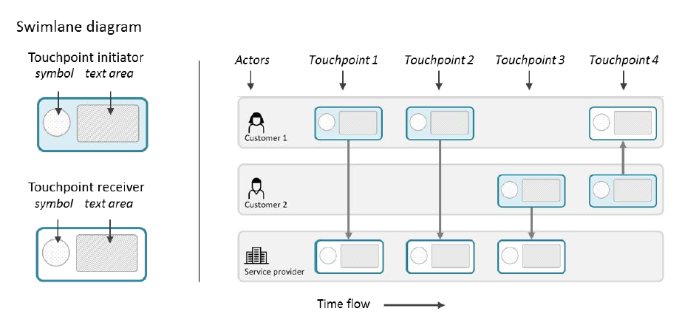
Bestandteile einer CJM
[Haugstveitet al.2016]

Slide 7

Methoden zur Erstellung einer CJM
User Tagebuch
Hierarchischen Aufgaben-Analyse
Fokusgruppen
Individuelle Interviews (Meist Semi-Strukturiert)
Beobachtung
Notes:
Der Wert der ethnografischen Forschung liegt in ihrer Fähigkeit, reichhaltige Daten über individuelle Kundeninteraktionen zu liefern. Ethnografie ist für die explorative Forschung förderlich, da sie unbekannte Probleme und Einblicke in das Kundenverhalten aufdecken kann
→ Focus Groups -> Gruppeninterviews

Slide 8
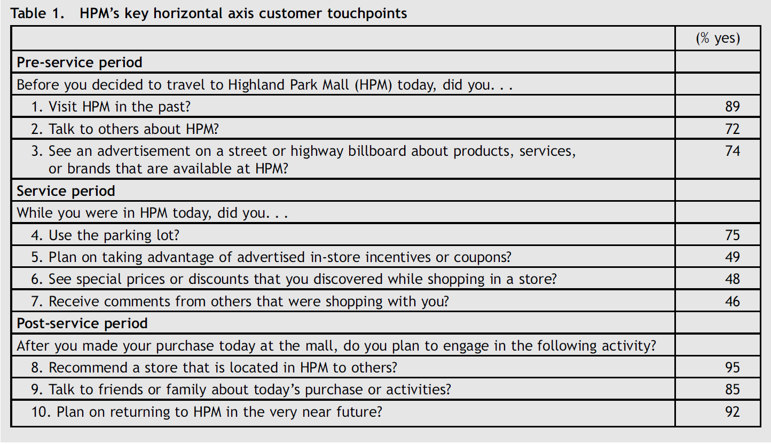
Fallbeispiel
Im Fallbeispiel wird eines der weltweit größten Einkaufszentren analysiert. Dieses bietet den Kunden ein vielfältiges Angebot an Einkaufs-, Unterhaltungs- und Essen/Getränke-Optionen.

Slide 9
Entwicklung der vertikalen Achse
Anforderungen des Users: Die Anforderungen des Kunden, die am Touchpoint (Marketing) benötigt werden.
Mitarbeiter-Aktionen: Die Aktionen der Mall-Mitarbeiter, die am Touchpoint erforderlich sind, um die Kundenanforderungen zu erfüllen (Personalwesen).
Mitarbeiterunterstützung: Geben Sie an, welche Schulungen, Informationstechnologien, Lizenzen, Zertifizierungen, Werkzeuge, Materialien usw. die Mitarbeiter des Einkaufszentrums benötigen, um die Anforderungen am Touchpoint zu erfüllen (Personalwesen und Betriebsmanagement).
Gestaltung des Einkaufszentrums: Spezifizieren Sie die Umgebungsreize, die Kunden an jedem Touchpoint wahrnehmen und nicht wahrnehmen sollten, um die Servicequalität zu beurteilen (Marketing, Operations-Management, Gebäudetechnik).
Service-Innovation: Machen Sie ein Brainstorming, wie alle Abteilungen an jedem Touchpoint zusammenarbeiten können.

Slide 10
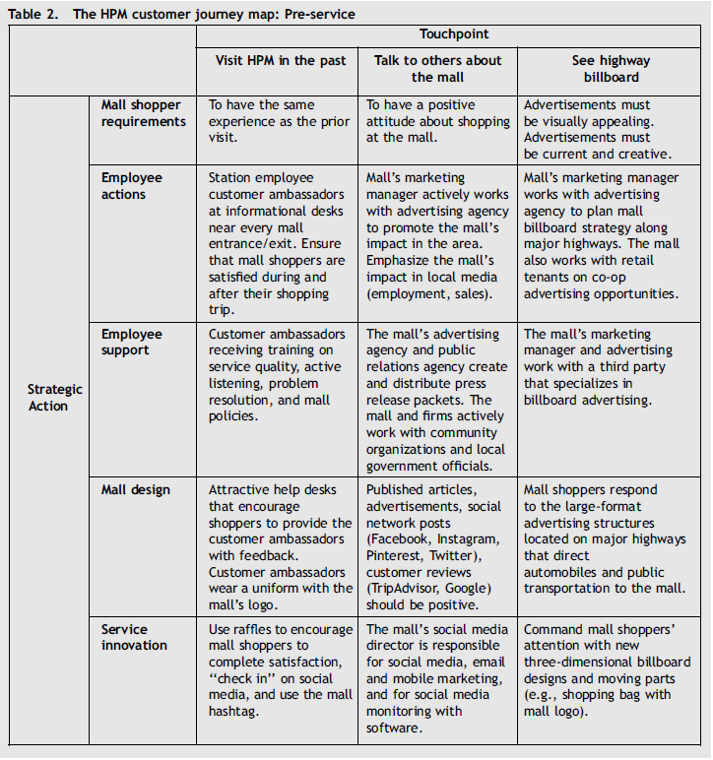
Pre-Service Period
[Rosenbaumet al.2017]

Slide 11
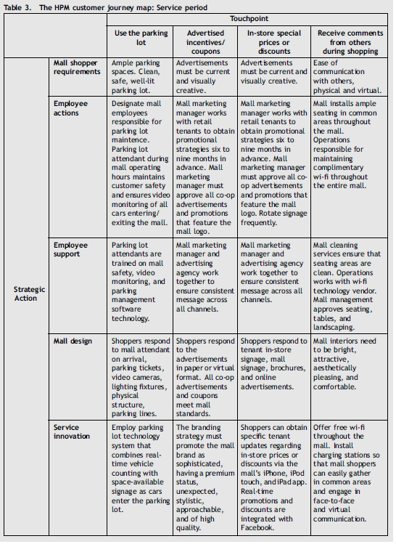
Service Period
[Rosenbaumet al.2017]

Slide 12
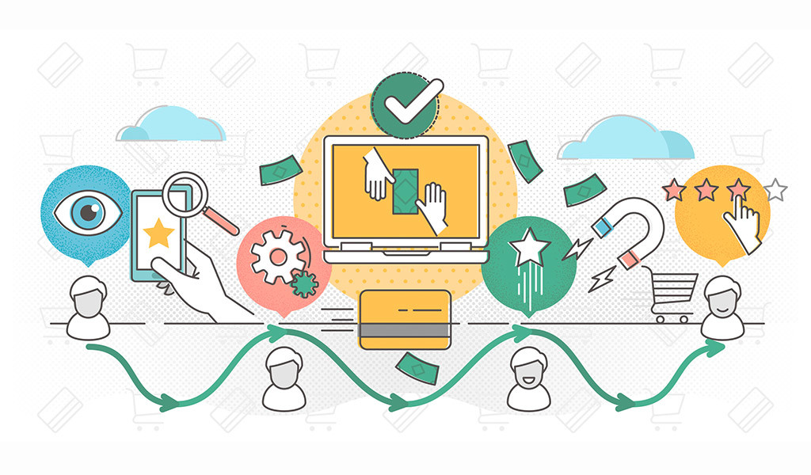
Vorteile für Unternhemen
Kundengetriebener Designprozess
Sehr flexibel einsetzbar
CJMs ermöglichen ein besseres Verständnis für die Komplexität des Produkt-Ökosystems
Durch die Einbeziehung der Emotionen und Denkprozesse der tatsächlichen Kunden kann die Analyse über die übliche Analyse quantitativer Daten hinausgehen

Slide 13

Vorteile für Kunden
Starke Einflussmöglichkeit des Kunden auf das Produkt
Auch individuelle Ansichten oder Emotionen des Kunden im Bezug auf das Produkt werden durch die ethnographischen Methoden berücksichtigt

Slide 14
Literaturquellen
Mucz, D. and Gareau-Brennan, C.Evaluating Customer Experience through Customer Journey Map-ping and Service Blueprinting at Edmonton Public Library: An Exploratory Study.Partnership:The Canadian Journal of Library and Information Practice and Research, 14(1), May 2019.
Institut der deutschen Wirtschaft Datenwirtschaft in Deutschland - Wo stehen die Unternehmen in der Datennutzung und was sind ihre großen Hemmnisse?.https://bdi.eu/publikation/news/datenwirtschaft-in-deutschland/, 2021.
Haugstveit, I., Halvorsrud, R. and Karahasanovic, A. Supporting redesign of C2C services throughcustomer journey mapping. In N. Morelli, A. de Gotzen and F. Grani, eds.,Service Design Ge-ographies. Proceedings of the ServDes2016 Conference, Linkoping Electronic Conference Pro-ceedings, Linkoping University Electronic Press, 05 2016, pp. 215 – 227.
Institut der deutschen Wirtschaft: Datenwirtschaft in Deutschland - Wo stehen die Unternehmen in der Datennutzung und was sind ihre größten Hemmnisse? 2021
Rosenbaum, M. S., Otalora, M. L. and Ramirez, G. C.How to create a realistic customer journeymap.Business Horizons, 60(1), 2017: pp. 143–150.— 4 —

Slide 15
Bilderquellen
Bild Folie 1: https://www.digitalradar-muensterland.de/eine-customer-journey-map-erstellen/, Zugriff: 04.06.21
Bild Folie 3: https://miro.com/guides/customer-journey-mapping/
Bild Folie 4: http://blog.clickdimensions.com/how-to-create-a-customer-journey-map-and-why-you-need-one/
Bild Folie 5: https://uxstudioteam.com/ux-blog/ethnographic-research/

